Slide 1

闪光继电器

Slide 2
一、作用：将直流电变成脉冲形式的电源提高给用电器，使用电器处于间断性的工作方式。
二、分类：电容式闪光器、翼片式闪光器和电子式闪光器
1、电容式闪光器
电容式闪光器的结构：由继电器和电容器组成。串联线圈和并联线圈缠绕在继电器铁芯上，电容器采用大容量电解电容器。
电容式闪光器的工作原理：利用电容的充放电延迟特性，使继电器的两个线圈产生的电磁吸力有时增大有时减小，继电器产生周期性切换作用，从而使转向信号灯闪烁。
2.翼片式闪光器
翼片式闪光器的结构：它由机翼叶片、热膨胀带、动接触、静态接触和支撑等组成。机翼是一种弹性钢板，通常由热膨胀带紧固成弓形。热膨胀带是由具有较大膨胀系数的合金硬质带材制成的。
翼片式闪光器的工作原理：利用电流的热效应，以热膨胀和热膨胀带的冷收缩为动力，使机翼产生突变作用，开启和断开触点，使转向信号灯闪烁。

Slide 3
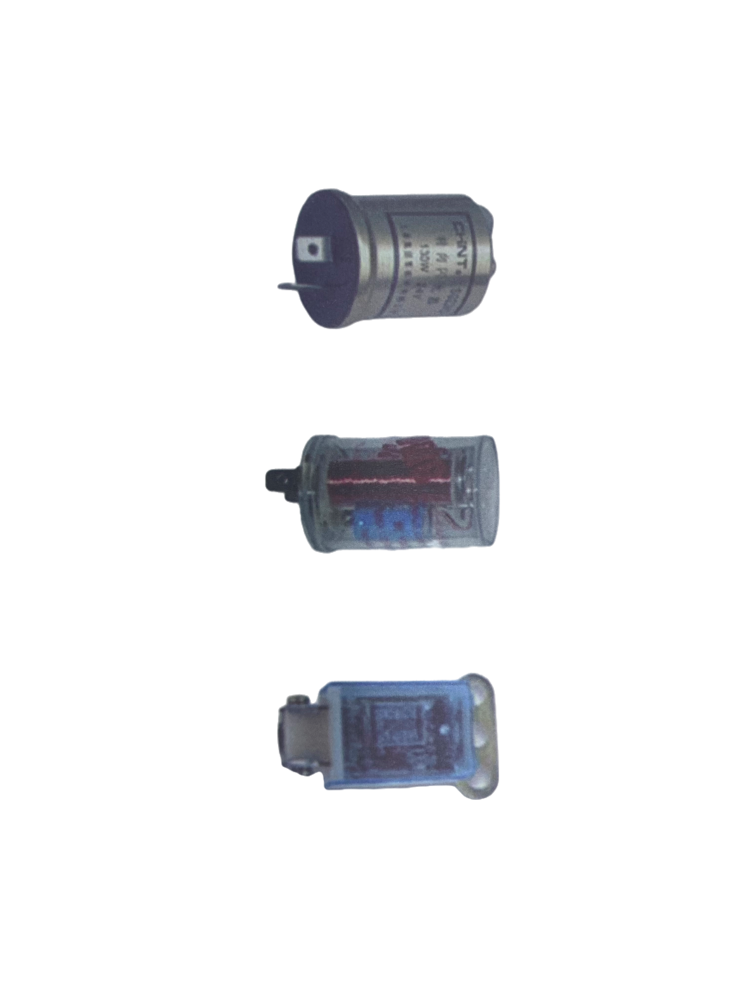
3.电子式闪光器
电子式闪光器结构：由晶体管、电容器和继电器的开关电路组成。
电子式闪光器的工作原理：利用晶体管的开关特性，电容器的充放电延迟特性，控制继电器线圈的开关，开关触点，使转向信号灯闪烁。电子闪光装置以其运行可靠、使用寿命长等优点，在汽车转向灯系统中得到了广泛的应用。常见的电子闪光器分为接触式和非接触式两种形式。
电容式闪光器
翼片式闪光器
电子式闪光器

Slide 4
R1:
6.2kΩ
：电容
VT2
R1
VT1
R2:
68kΩ
VT1：PNP三极管
R3
R4
R3:
1kΩ
VT2：NPN三极管
R2
R4:
2kΩ
B
O
L
E

